Slide 1
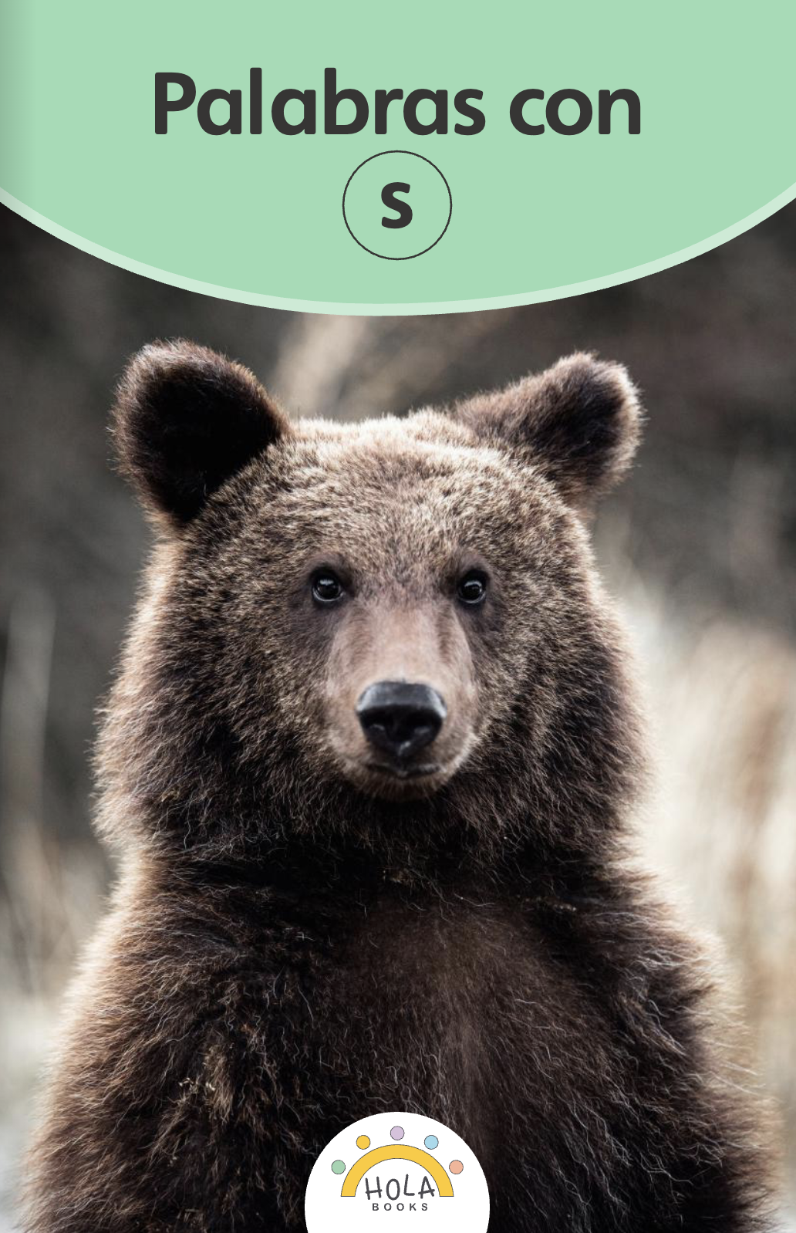
Presentación de fonética
3.2

Slide 2
Día 1
Notes:
Diga: ¡Hola, lectores! Hoy vamos a jugar con los sonidos de las palabras. Escuchen con atención y usen sus oídos para descubrir sonidos, contar palabras y jugar con sílabas. ¿Listos?

Slide 3

1. Conciencia fonológica
Notes:
Reconocer palabras en oraciones
Diga: Voy a decir una oración y quiero que me ayuden a contar cuántas palabras tiene.
Avance a la diapositiva número 4.

Slide 4

Notes:
Diga: Escuchen con atención: Mi puma salta. ¿Cuántas palabras escucharon? Vamos a repetir la oración juntos mientras contamos cada palabra.
Dé clic para mostrar cada parte de la diapositiva: primero ‘Mi’, luego ‘puma’, después ‘salta’, y finalmente la frase completa con el conteo de palabras.
Docente y estudiantes practican: Mi (1), puma (2), salta (3). ¡Tiene tres palabras! Vamos a practicar más.
Puede contar, brincar o aplaudir cada palabra con los estudiantes.
Avance a la siguiente diapositiva.

Slide 5
Notes:
Diga: Escuchen con atención: Lola lava platos. ¿Cuántas palabras escucharon? Vamos a repetir la oración juntos mientras contamos cada palabra.
Dé clic para mostrar cada parte de la diapositiva, palabra por palabra y finalmente la frase completa con el conteo de palabras.
Docente y estudiantes practican: Lola (1), lava (2), platos (3). ¡Tiene tres palabras!
Puede contar, brincar o aplaudir cada palabra con los estudiantes.
Avance a la siguiente diapositiva.

Slide 6
Notes:
Diga: Escuchen con atención: La mesa pesa. ¿Cuántas palabras escucharon? Vamos a repetir la oración juntos mientras contamos cada palabra.
Dé clic para mostrar cada parte de la diapositiva, palabra por palabra y finalmente la frase completa con el conteo de palabras.
Docente y estudiantes practican: La (1), mesa (2), pesa(3). ¡Tiene tres palabras!
Puede contar, brincar o aplaudir cada palabra con los estudiantes.
Avance a la siguiente diapositiva.

Slide 7
Notes:
Diga: Escuchen con atención: Pancho pinta la mesa. ¿Cuántas palabras escucharon? Vamos a repetir la oración juntos mientras contamos cada palabra.
Dé clic para mostrar cada parte de la diapositiva, palabra por palabra y finalmente la frase completa con el conteo de palabras.
Docente y estudiantes practican: Pancho (1), pinta (2), la (3), mesa (4) ¡Tiene cuatro palabras!
Puede contar, brincar o aplaudir cada palabra con los estudiantes.
Avance a la siguiente diapositiva.

Slide 8
Notes:
Diga: Escuchen con atención: Mi mochila es rosada. ¿Cuántas palabras escucharon? Vamos a repetir la oración juntos mientras contamos cada palabra.
Dé clic para mostrar cada parte de la diapositiva, palabra por palabra y finalmente la frase completa con el conteo de palabras.
Docente y estudiantes practican: Mi (1), mochila (2), les (3), rosada (4) ¡Tiene cuatro palabras!
Puede contar, brincar o aplaudir cada palabra con los estudiantes.
Avance a la siguiente diapositiva.

Slide 9

2. Letras y sonidos
Notes:
Introducción: La letra s
Comience en la diapositiva número 10.

Slide 10
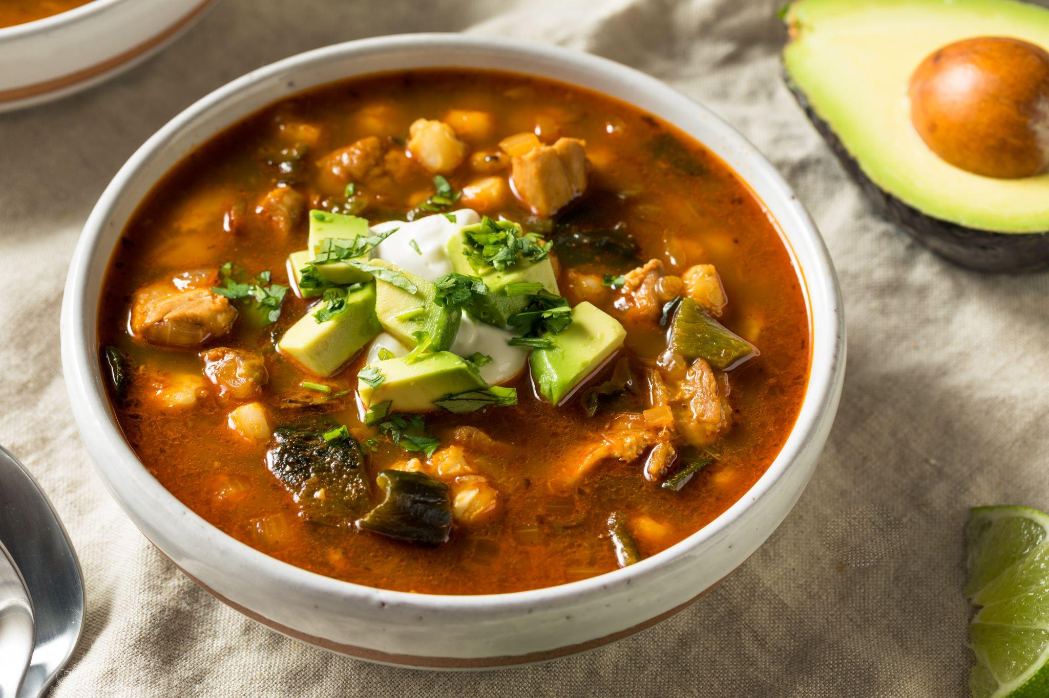
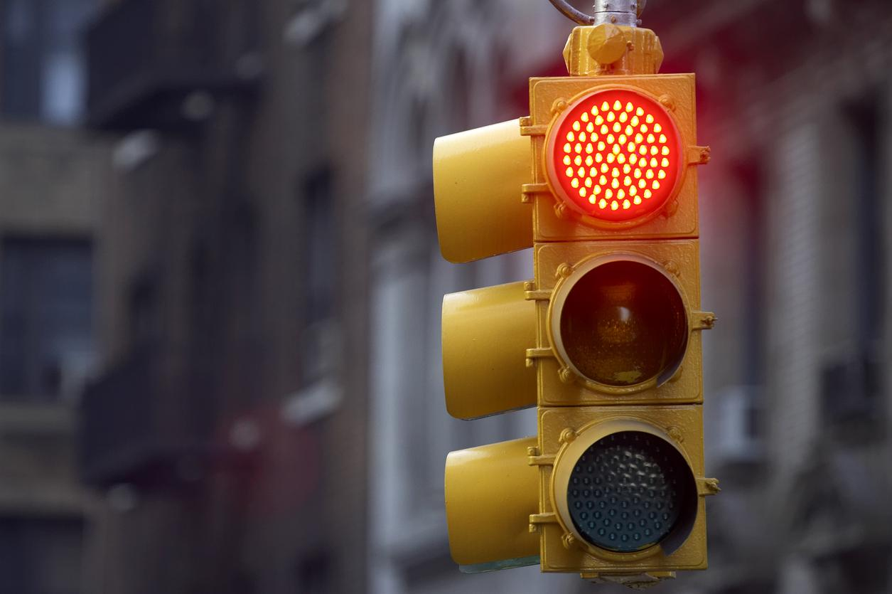
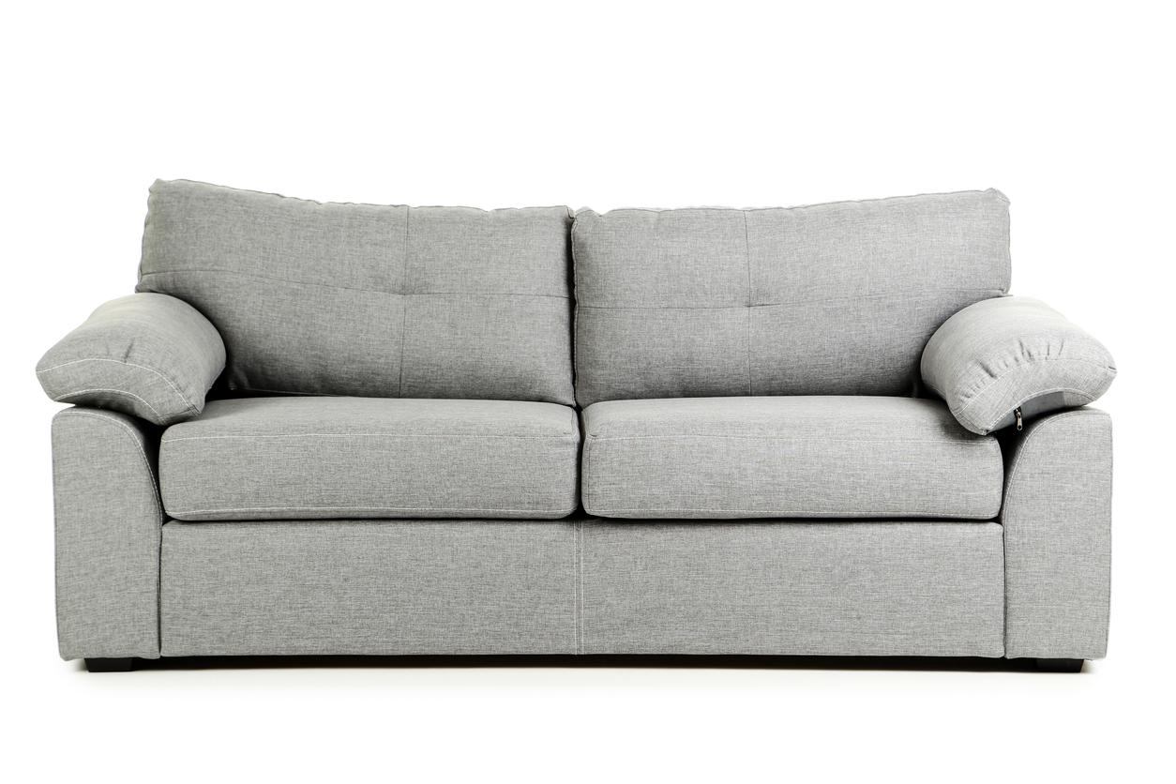
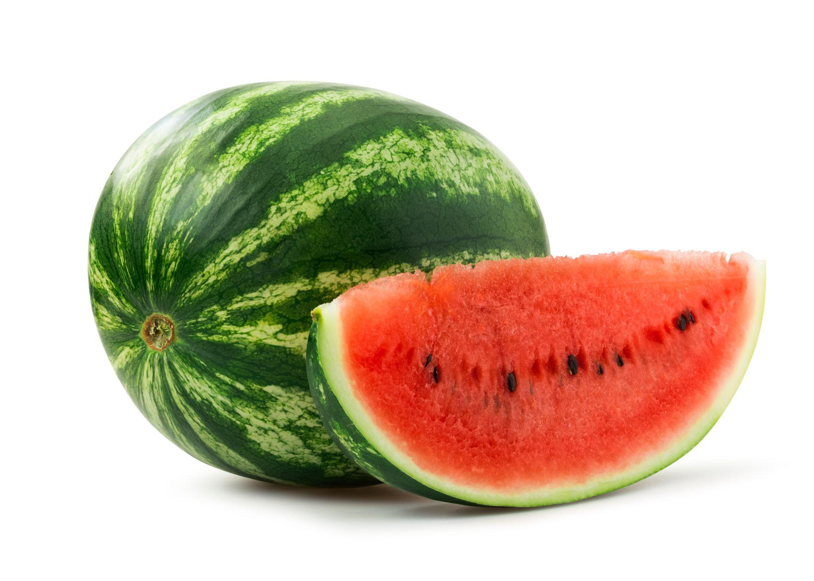
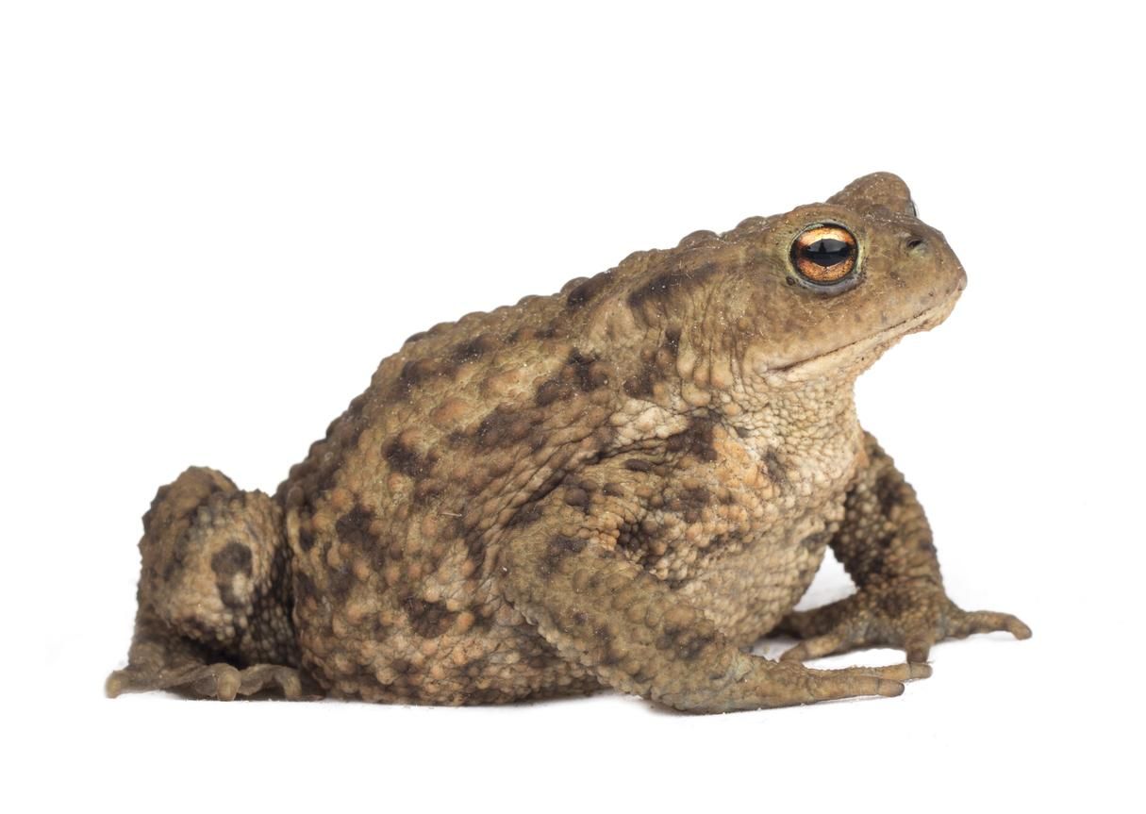

s
Notes:
Diga: Esta es la letra s. Escucha el sonido que hace: /s/. Mírame decirlo: /s/. Ahora, ¡es tu turno! Di el sonido /s/ conmigo: /s/.
Diga: /s/ como en sandía (Haga clic)
Diga: /s/ como en semáforo (Haga clic)
Diga: /s/ como en sopa (Haga clic)
Diga: /s/ como en sofá (Haga clic)
Diga: /s/ como en sapo (Haga clic)
Avance a la diapositiva número 11 y repita el proceso con m y p.

Slide 11
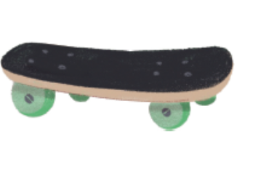

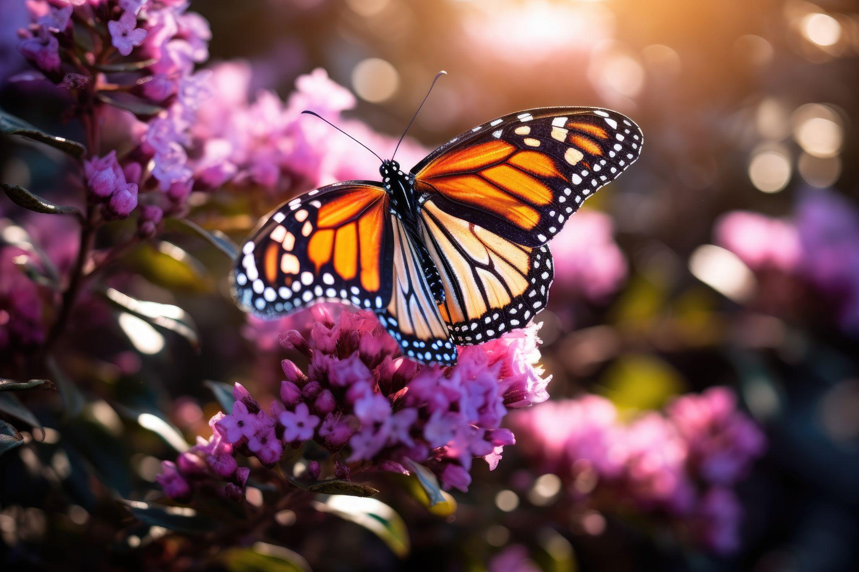
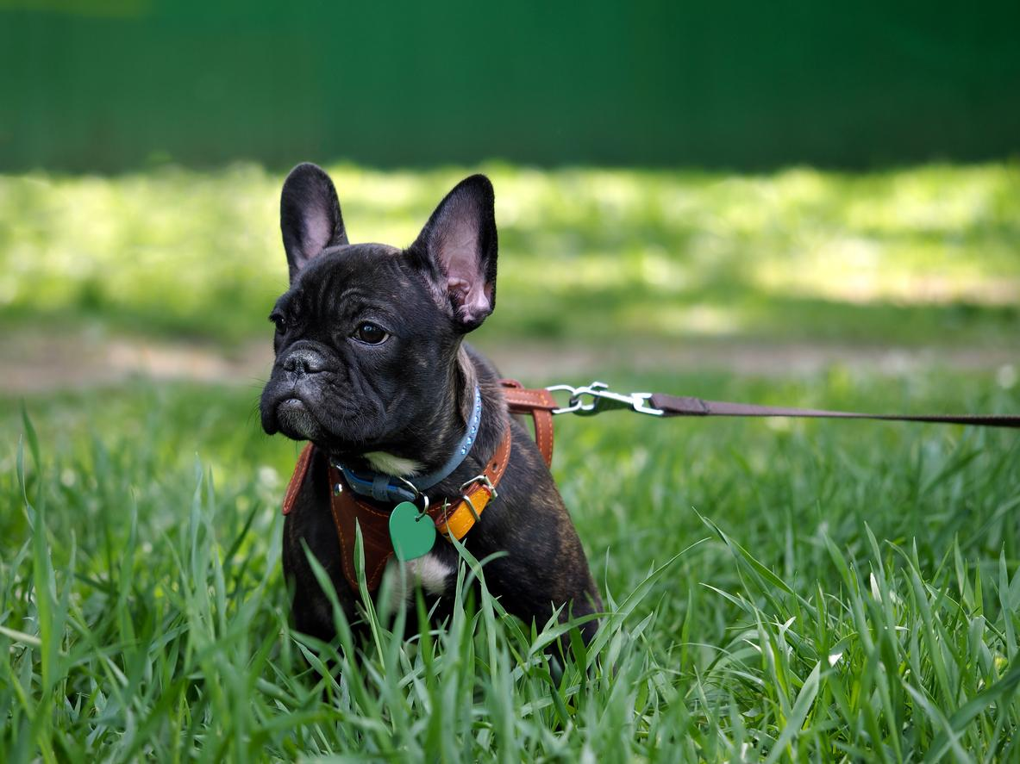
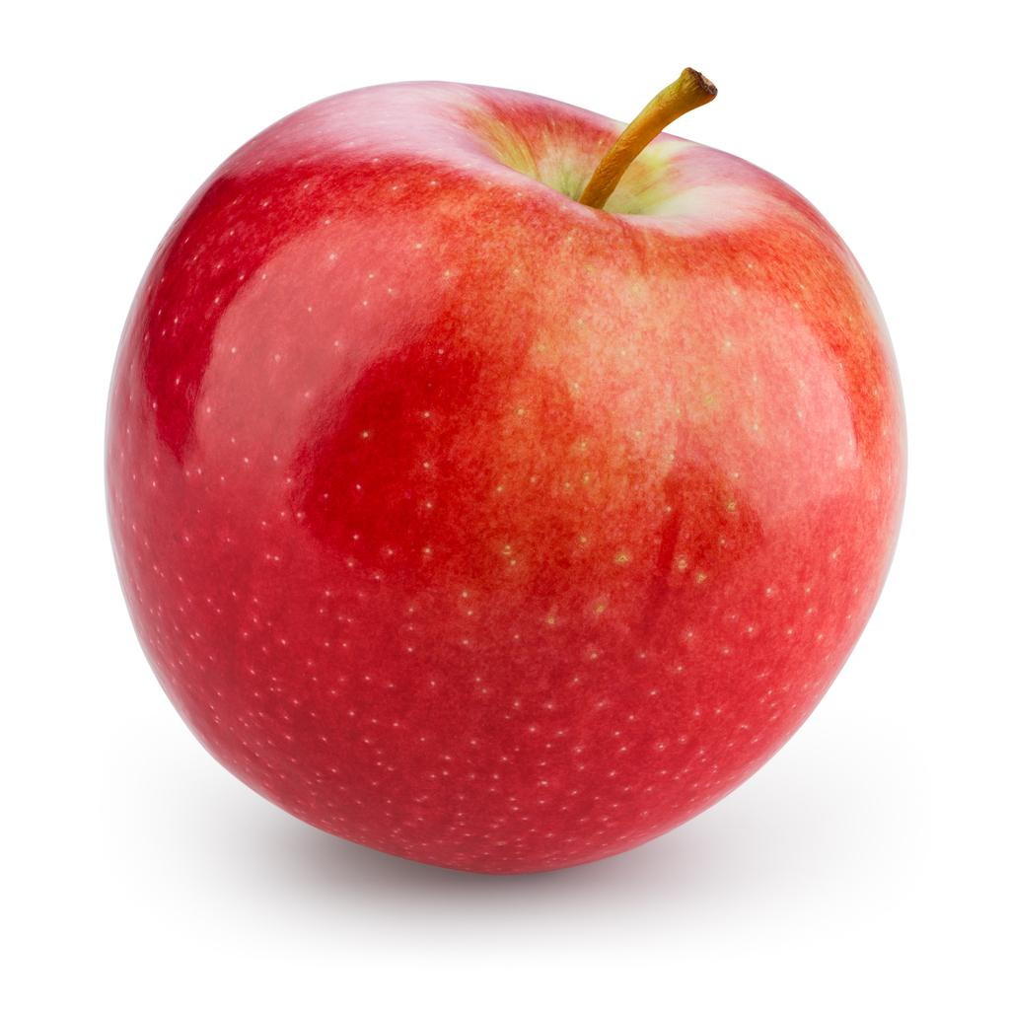

m
p
Notes:
Diga: Esta es la letra m. Su sonido es /m/. (Haga clic)
Diga: /m/ como en monopatín (Haga clic)
Diga: /m/ como en mariposa (Haga clic)
Diga: /m/ como en manzana. (Haga clic)
Diga: Esta es la letra p. Su sonido es /p/. (Haga clic)
Diga: /p/ como en pato (Haga clic)
Diga: /p/ como en perro (Haga clic)
Diga: /p/ como en pesa (Haga clic)
Avance a la siguiente diapositiva.

Slide 12

3. Caligrafía
Notes:
Comience en la diapositiva número 13.

Slide 13
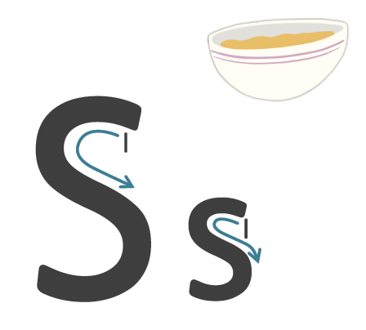

Notes:
Caligrafía de la letra Ss
Diga: Esta es la letra Ss mayúscula y minúscula. Para escribir la letra s minúscula traza una curva hacia atrás y sigue con una curva hacia adelante, como una serpiente más pequeña.
Modele cómo escribir la s minúscula con movimientos grandes y exagerados.
Diga: Intenta escribir la s minúscula en el aire.
Repita con la S mayúscula.
Diga: Esta es la letra S mayúscula. Para escribir la letra s mayúscula, traza una curva hacia atrás y sigue con una curva hacia adelante, como una serpiente, así.
Modele cómo escribir la S mayúscula con movimientos grandes y exagerados.
Diga: Intenta escribir la S mayúscula en el aire.
Anime a los estudiantes a practicar escribir en el aire y utilice el Cartel de formación de letras como apoyo visual.
Avance a la diapositiva número 14.

Slide 14
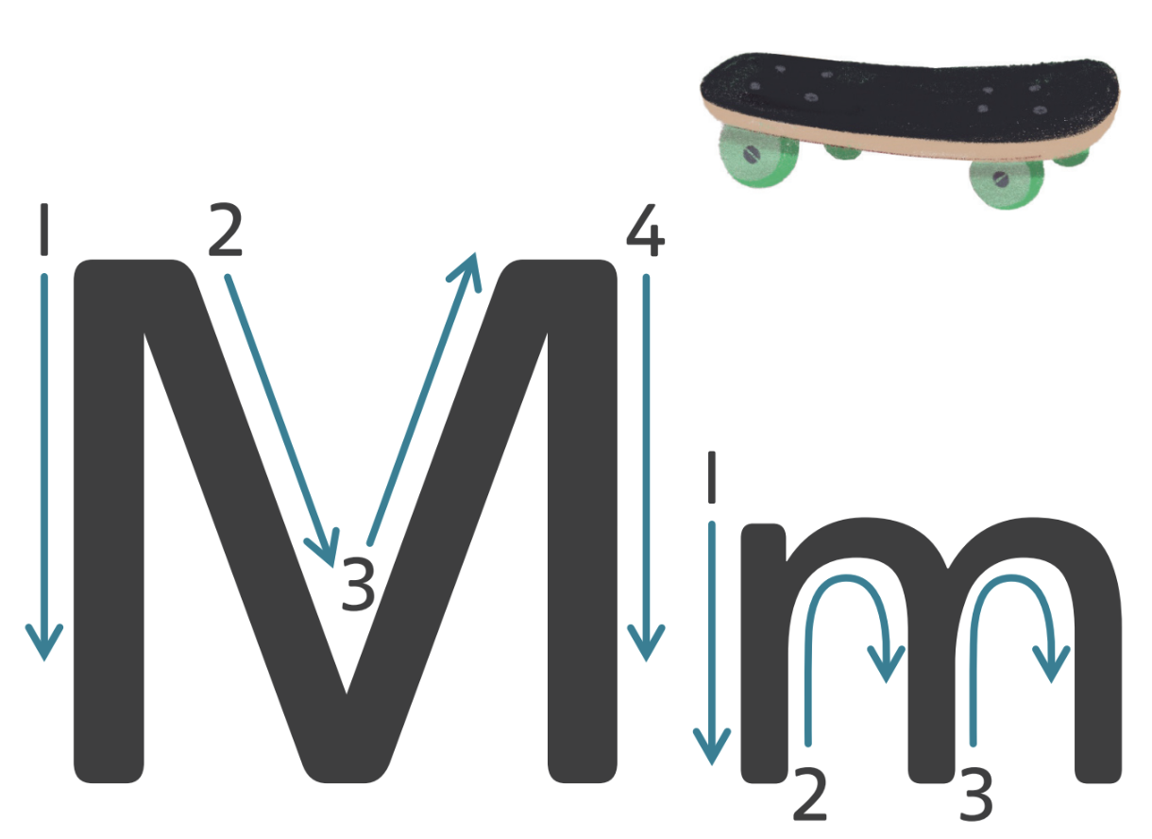
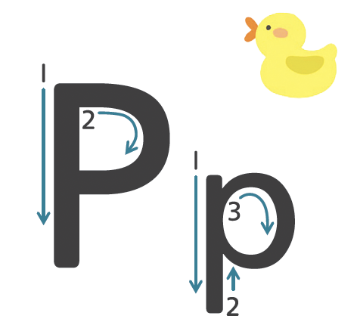
Notes:
Caligrafía de la letra Mm, Pp
La letra Mm
Diga: Aprendimos que esta es la letra Mm mayúscula y minúscula. Para escribir la letra m minúscula traza una línea recta hacia abajo. Sigue hacia arriba, haz una curva hacia adelante y traza una línea recta hacia abajo. Luego, vuelve hacia arriba, haz una curva hacia adelante y traza una línea recta hacia abajo, así.
Modele cómo escribir la m minúscula con movimientos grandes y exagerados.
Diga: Intenta escribir la m minúscula en el aire.
Repita con la M mayúscula.
Diga: Esta es la letra M mayúscula. Para escribir la letra m mayúscula, traza una línea recta hacia abajo. Luego, traza una línea inclinada hacia la derecha. Luego traza una línea inclinada hacia arriba y traza una línea recta hacia abajo, así.
Modele cómo escribir la m mayúscula con movimientos grandes y exagerados.
Diga: Intenta escribir la m mayúscula en el aire.
Anime a los estudiantes a practicar escribir en el aire y utilice el Cartel de formación de letras como apoyo visual.
La letra Pp
Diga: También aprendimos que esta es la letra Pp mayúscula y minúscula. Para escribir la letra p minúscula traza una línea recta hacia abajo. Sigue hacia arriba y traza un círculo hacia adelante, así.
Modele cómo escribir la p minúscula con movimientos grandes y exagerados.
Diga: Intenta escribir la p minúscula en el aire.
Repita con la P mayúscula.
Diga: Esta es la letra P mayúscula. Para escribir la letra p mayúscula, traza una línea recta hacia abajo. Luego, traza una línea hacia la derecha, haz una curva hacia adelante y traza una línea hacia la izquierda, así.
Modele cómo escribir la P mayúscula con movimientos grandes y exagerados.
Diga: Intenta escribir la P mayúscula en el aire.
Anime a los estudiantes a practicar escribir en el aire y utilice el Cartel de formación de letras como apoyo visual.
Avance a la diapositiva número 15.

Slide 15

Notes:
Práctica en pizarras: La letra Ss
Asegúrese de que todos los estudiantes tengan una pizarra donde practicar.
Diga: Ahora vamos a escribir la letra Ss en nuestras pizarras. Mira cómo lo hago yo. Para escribir la s minúscula, trazo una curva hacia atrás y sigo con una curva hacia adelante, como una serpiente pequeña, así. Practiquemos juntos.
Guíe a los estudiantes paso a paso con la Ss minúscula, animándolos a consultar su cartel o los Cartelitos de formación de letras para apoyarse al escribir la letra y seguir los pasos correctamente empezando con 1.
Repita con la S mayúscula.
Diga: Ahora hay que practicar con la letra S mayúscula. Mira cómo lo hago yo. Para escribir la letra s mayúscula, trazo una curva hacia atrás y sigo con una curva hacia adelante, como una serpiente, así. Practiquemos juntos.
Guíe a los estudiantes paso a paso con la S mayúscula, animándolos a consultar su cartel o los Cartelitos de formación de letras para apoyarse al escribir la letra y seguir los pasos correctamente empezando con 1.
Anime a los estudiantes a mostrar sus pizarras después de escribir cada letra.
Avance a la diapositiva número 16 y repita con la letras Mm, Pp.

Slide 16
Notes:
Práctica en pizarras: Las letras Mm y Pp
La letra Mm
Diga: Ahora vamos a escribir la letra Mm en nuestras pizarras. Mira cómo lo hago yo. Para escribir la m minúscula, trazo una línea recta hacia abajo. Sigo hacia arriba, hago una curva hacia adelante y trazo una línea recta hacia abajo. Luego, vuelvo hacia arriba, hago una curva hacia adelante y trazo una línea recta hacia abajo, así. Practiquemos juntos.
Guíe a los estudiantes paso a paso con la Mm, animándolos a consultar su cartel o los Cartelitos de formación de letras para apoyarse al escribir la letra y seguir los pasos correctamente empezando con 1.
Repita con la M mayúscula.
Diga: Ahora hay que practicar con la letra M mayúscula. Mira cómo lo hago yo. Para escribir la letra m mayúscula, trazo una línea recta hacia abajo. Luego, trazo una línea inclinada hacia la derecha. Luego trazo una línea inclinada hacia arriba y trazo una línea recta hacia abajo, así. Practiquemos juntos.
Guíe a los estudiantes paso a paso con la Mm, animándolos a consultar su cartel o los Cartelitos de formación de letras para apoyarse al escribir la letra y seguir los pasos correctamente empezando con 1.
Anime a los estudiantes a mostrar sus pizarras después de escribir cada letra.
La letra Pp
Diga: Ahora vamos a escribir la letra Pp en nuestras pizarras. Mira cómo lo hago yo. Para escribir la p minúscula, trazo una línea recta hacia abajo. Sigo hacia arriba y trazo un círculo hacia adelante, así. Practiquemos juntos.
Guíe a los estudiantes paso a paso con la Pp, animándolos a consultar su cartel o los Cartelitos de formación de letras para apoyarse al escribir la letra y seguir los pasos correctamente empezando con 1.
Repita con la P mayúscula.
Diga: Ahora hay que practicar con la letra P mayúscula. Mira cómo lo hago yo. Para escribir la letra p mayúscula, trazo una línea recta hacia abajo. Luego, trazo una línea hacia la derecha, hago una curva hacia adelante y trazo una línea hacia la izquierda, así. Practiquemos juntos.
Guíe a los estudiantes paso a paso con la Pp, animándolos a consultar su cartel o los Cartelitos de formación de letras para apoyarse al escribir la letra y seguir los pasos correctamente empezando con 1.
Anime a los estudiantes a mostrar sus pizarras después de escribir cada letra.

Slide 17
4. Conciencia fonémica
Notes:
Combinar sonidos
Comience en la diapositiva número 18.

Slide 18
Notes:
Diga: Ahora vamos a combinar sonidos para formar sílabas.
Modele: Por ejemplo: [haga clic para revelar cada parte]
(Clic) → /s/
(Clic) → /a/
(Clic) → sa
Diga: ¿Qué sílaba formamos con /s/, /a/? Estudiantes: sa.
Avance a la siguiente diapositiva.

Slide 19
Notes:
(Clic) → docente y estudiantes: /s/
(Clic) → docente y estudiantes: /e/
(Clic) → docente y estudiantes: se
Avance a la siguiente diapositiva.

Slide 20
Notes:
(Clic) → docente y estudiantes: /s/
(Clic) → docente y estudiantes: /i/
(Clic) → docente y estudiantes: si
Avance a la siguiente diapositiva.

Slide 21
Notes:
(Clic) → docente y estudiantes: /s/
(Clic) → docente y estudiantes: /o/
(Clic) → docente y estudiantes: so
Avance a la siguiente diapositiva.

Slide 22
Notes:
(Clic) → docente y estudiantes: /s/
(Clic) → docente y estudiantes: /u/
(Clic) → docente y estudiantes: su
Avance a la siguiente diapositiva.

Slide 23
Notes:
(Clic) → docente y estudiantes: /m/
(Clic) → docente y estudiantes: /a/
(Clic) → docente y estudiantes: ma
Avance a la siguiente diapositiva.

Slide 24
Notes:
(Clic) → docente y estudiantes: /m/
(Clic) → docente y estudiantes: /e/
(Clic) → docente y estudiantes: me
Avance a la siguiente diapositiva.

Slide 25
Notes:
(Clic) → docente y estudiantes: /m/
(Clic) → docente y estudiantes: /i/
(Clic) → docente y estudiantes: mi
Avance a la siguiente diapositiva.

Slide 26
Notes:
(Clic) → docente y estudiantes: /p/
(Clic) → docente y estudiantes: /o/
(Clic) → docente y estudiantes: po
Avance a la siguiente diapositiva.

Slide 27
Notes:
(Clic) → docente y estudiantes: /p/
(Clic) → docente y estudiantes: /u/
(Clic) → docente y estudiantes: pu
Avance a la siguiente diapositiva.

Slide 28

5. Sílabas (CV)
Notes:
Comience en la diapositiva número 29.

Slide 29
s
a
Notes:
Diga: Vamos a practicar cómo combinar dos letras para formar una sílaba. Leeremos cada sílaba que aparece. ¿Listos?
Diga cada sonido y luego combine las letras para formar la sílaba. Repita la sílaba con fluidez y en voz alta junto con los estudiantes.
Diga: /s/, /a/, sa. /s/, /a/, sa.
Dé clic para mostrar cada sonido, cada letra y luego la sílaba completa.
Avance a la siguiente diapositiva.

Slide 30
sa
Notes:
Diga: sa.
Pida a los estudiantes que repitan.
Avance a la siguiente diapositiva.

Slide 31
s
e
Notes:
Diga cada sonido y luego combine las letras para formar la sílaba. Repita la sílaba con fluidez y en voz alta junto con los estudiantes.
Diga: /s/, /e/, se. /s/, /e/, se.
Dé clic para mostrar cada sonido, cada letra y luego la sílaba completa.
Avance a la siguiente diapositiva.

Slide 32
se
Notes:
Diga: se.
Pida a los estudiantes que repitan.
Avance a la siguiente diapositiva.

Slide 33
m
e
Notes:
Diga cada sonido y luego combine las letras para formar la sílaba. Repita la sílaba con fluidez y en voz alta junto con los estudiantes.
Diga: /m/, /e/, me. /m/, /e/, me.
Dé clic para mostrar cada sonido, cada letra y luego la sílaba completa.
Avance a la siguiente diapositiva.

Slide 34
me
Notes:
Diga: me.
Pida a los estudiantes que repitan.
Avance a la siguiente diapositiva.

Slide 35
s
i
Notes:
Diga cada sonido y luego combine las letras para formar la sílaba. Repita la sílaba con fluidez y en voz alta junto con los estudiantes.
Diga: /s/, /i/, si. /s/, /i/, si.
Dé clic para mostrar cada sonido, cada letra y luego la sílaba completa.
Avance a la siguiente diapositiva.

Slide 36
si
Notes:
Diga: si.
Pida a los estudiantes que repitan.
Avance a la siguiente diapositiva.

Slide 37
s
o
Notes:
Diga cada sonido y luego combine las letras para formar la sílaba. Repita la sílaba con fluidez y en voz alta junto con los estudiantes.
Diga: /s/, /o/, so. /s/, /o/, so.
Dé clic para mostrar cada sonido, cada letra y luego la sílaba completa.
Avance a la siguiente diapositiva.

Slide 38
so
Notes:
Diga: so.
Pida a los estudiantes que repitan.
Avance a la siguiente diapositiva.

Slide 39
s
u
Notes:
Diga cada sonido y luego combine las letras para formar la sílaba. Repita la sílaba con fluidez y en voz alta junto con los estudiantes.
Diga: /s/, /u/, su. /s/, /u/, su.
Dé clic para mostrar cada sonido, cada letra y luego la sílaba completa.
Avance a la siguiente diapositiva.

Slide 40
su
Notes:
Diga: su.
Pida a los estudiantes que repitan.
Avance a la siguiente diapositiva.

Slide 41
m
a
Notes:
Diga cada sonido y luego combine las letras para formar la sílaba. Repita la sílaba con fluidez y en voz alta junto con los estudiantes.
Diga: /m/, /u/, mu. /m/, /u/, mu.
Dé clic para mostrar cada sonido, cada letra y luego la sílaba completa.
Avance a la siguiente diapositiva.

Slide 42
ma
Notes:
Diga: ma.
Pida a los estudiantes que repitan.
Avance a la siguiente diapositiva.

Slide 43
m
e
Notes:
Diga cada sonido y luego combine las letras para formar la sílaba. Repita la sílaba con fluidez y en voz alta junto con los estudiantes.
Diga: /m/, /e/, me. /m/, /e/, me.
Dé clic para mostrar cada sonido, cada letra y luego la sílaba completa.
Avance a la siguiente diapositiva.

Slide 44
me
Notes:
Diga: me.
Pida a los estudiantes que repitan.
Avance a la siguiente diapositiva.

Slide 45
m
i
Notes:
Diga cada sonido y luego combine las letras para formar la sílaba. Repita la sílaba con fluidez y en voz alta junto con los estudiantes.
Diga: /m/, /i/, mi. /m/, /i/, mi.
Dé clic para mostrar cada sonido, cada letra y luego la sílaba completa.
Avance a la siguiente diapositiva.

Slide 46
mi
Notes:
Diga: mi.
Pida a los estudiantes que repitan.
Avance a la siguiente diapositiva.

Slide 47
p
o
Notes:
Diga cada sonido y luego combine las letras para formar la sílaba. Repita la sílaba con fluidez y en voz alta junto con los estudiantes.
Diga: /p/, /o/, po. /p/, /o/, po.
Dé clic para mostrar cada sonido, cada letra y luego la sílaba completa.
Avance a la siguiente diapositiva.

Slide 48
po
Notes:
Diga: po.
Pida a los estudiantes que repitan.
Avance a la siguiente diapositiva.

Slide 49
p
u
Notes:
Diga cada sonido y luego combine las letras para formar la sílaba. Repita la sílaba con fluidez y en voz alta junto con los estudiantes.
Diga: /p/, /u/, pu. /p/, /u/, pu.
Dé clic para mostrar cada sonido, cada letra y luego la sílaba completa.
Avance a la siguiente diapositiva.

Slide 50
pu
Notes:
Diga: pu.
Pida a los estudiantes que repitan.
Avance a la siguiente diapositiva.

Slide 51

6. Construir sílabas
Notes:
Comience en la diapositiva número 52 y utilice las Fichas de letras.

Slide 52
s
a
e
i
o
u
s
i
Notes:
Diga: Ahora vamos a construir sílabas con las letras s, m, p y las vocales a, e, i, o, u. Saca tus fichas y busca las letras.
Modele: Por ejemplo, si quiero construir la sílaba si, necesito 2 letras. ¿Qué sonidos escuchamos en si? Eso es: la /s/ y la /i/. Busco las letras y las junto: /s/, /i/, si.
Avance a la siguiente diapositiva.

Slide 53
s
a
e
i
o
u
Notes:
Diga: Vamos a construir la sílaba si, necesito 2 letras. ¿Qué sonidos escuchamos en si? Eso es: la /s/ y la /i/. Busco las letras y las junto.
Diga: ¿Qué silaba es?: /s/, /i/, si.
Avance a la siguiente diapositiva.

Slide 54
s
a
e
i
o
u
Notes:
Diga: Vamos a construir la sílaba sa, necesito 2 letras. ¿Qué sonidos escuchamos en sa? Eso es: la /s/ y la /a/. Busco las letras y las junto.
Diga: ¿Qué silaba es?: /s/, /a/, sa.
Avance a la siguiente diapositiva.

Slide 55
s
a
e
i
o
u
Notes:
Diga: Vamos a construir la sílaba se, necesito 2 letras. ¿Qué sonidos escuchamos en se? Eso es: la /s/ y la /e/. Busco las letras y las junto.
Diga: ¿Qué silaba es?: /s/, /e/, se.
Avance a la siguiente diapositiva.

Slide 56
s
a
e
i
o
u
Notes:
Diga: Vamos a construir la sílaba so, necesito 2 letras. ¿Qué sonidos escuchamos en so? Eso es: la /s/ y la /o/. Busco las letras y las junto.
Diga: ¿Qué silaba es?: /s/, /o/, so.
Avance a la siguiente diapositiva.

Slide 57
s
a
e
i
o
u
Notes:
Diga: Vamos a construir la sílaba su, necesito 2 letras. ¿Qué sonidos escuchamos en su? Eso es: la /s/ y la /u/. Busco las letras y las junto.
Diga: ¿Qué silaba es?: /s/, /u/, su.
Avance a la siguiente diapositiva.

Slide 58
m
a
e
i
o
u
p
Notes:
Diga: Vamos a construir la sílaba ma, necesito 2 letras. ¿Qué sonidos escuchamos en ma? Eso es: la /m/ y la /a/. Busco las letras y las junto.
Diga: ¿Qué silaba es?: /m/, /a/, ma.
Avance a la siguiente diapositiva.

Slide 59
m
a
e
i
o
u
p
Notes:
Diga: Vamos a construir la sílaba pe, necesito 2 letras. ¿Qué sonidos escuchamos en pe? Eso es: la /p/ y la /e/. Busco las letras y las junto.
Diga: ¿Qué silaba es?: /p/, /e/, pe.
Avance a la siguiente diapositiva.

Slide 60
m
a
e
i
o
u
p
Notes:
Diga: Vamos a construir la sílaba mi, necesito 2 letras. ¿Qué sonidos escuchamos en mi? Eso es: la /m/ y la /i/. Busco las letras y las junto.
Diga: ¿Qué silaba es?: /m/, /i/, mi.
Avance a la siguiente diapositiva.

Slide 61
m
a
e
i
o
u
p
Notes:
Diga: Vamos a construir la sílaba pa, necesito 2 letras. ¿Qué sonidos escuchamos en pa? Eso es: la /p/ y la /a/. Busco las letras y las junto.
Diga: ¿Qué silaba es?: /p/, /a/, pa.
Avance a la siguiente diapositiva.

Slide 62
m
a
e
i
o
u
p
Notes:
Diga: Vamos a construir la sílaba po, necesito 2 letras. ¿Qué sonidos escuchamos en po? Eso es: la /p/ y la /o/. Busco las letras y las junto.
Diga: ¿Qué silaba es?: /p/, /o/, po.
Avance a la siguiente diapositiva.

Slide 63
m
a
e
i
o
u
p
Notes:
Diga: Vamos a construir la sílaba me, necesito 2 letras. ¿Qué sonidos escuchamos en me? Eso es: la /m/ y la /e/. Busco las letras y las junto.
Diga: ¿Qué silaba es?: /m/, /e/, me.
Avance a la siguiente diapositiva.

Slide 64
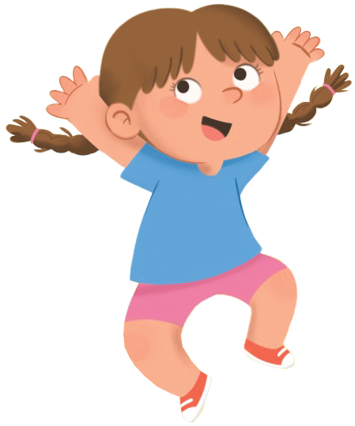
¡Felicidades!
El día está completo,
¡excelente trabajo!

Slide 65
Día 2
Notes:
Diga: ¡Hola, lectores! Hoy vamos a jugar con los sonidos de las palabras. Escuchen con atención y usen sus oídos para descubrir sonidos, contar palabras y jugar con sílabas. ¿Listos?

Slide 66
Conciencia fonológica
Notes:
A. Reconocer palabras en oraciones
Diga: Voy a decir una oración y quiero que me ayuden a contar cuántas palabras tiene.
Avance a la diapositiva número 67.

Slide 67
Notes:
Día 4
Diga: Escuchen con atención: Mi perro ladra. ¿Cuántas palabras escucharon? Vamos a repetir la oración juntos mientras contamos cada palabra.
Dé clic para mostrar cada parte de la diapositiva, palabra por palabra y finalmente la frase completa con el conteo de palabras.
Docente y estudiantes practican: Mi (1), perro (2), ladra (3). ¡Tiene tres palabras!
Puede contar, brincar o aplaudir cada palabra con los estudiantes.
Avance a la siguiente diapositiva.
____________________________________________________
Día 5
Diga: Escuchen con atención: El gato corre. ¿Cuántas palabras escucharon? Vamos a repetir la oración juntos mientras contamos cada palabra.
Dé clic para mostrar cada parte de la diapositiva, palabra por palabra y finalmente la frase completa con el conteo de palabras.
Docente y estudiantes practican: El (1), gato (2), corre (3). ¡Tiene tres palabras!
Puede contar, brincar o aplaudir cada palabra con los estudiantes.
Avance a la siguiente diapositiva.

Slide 68
Notes:
Día 4
Diga: Escuchen con atención: Yo tengo moños. ¿Cuántas palabras escucharon? Vamos a repetir la oración juntos mientras contamos cada palabra.
Dé clic para mostrar cada parte de la diapositiva, palabra por palabra y finalmente la frase completa con el conteo de palabras.
Docente y estudiantes practican: Yo (1), tengo (2), moños (3). ¡Tiene tres palabras!
Puede contar, brincar o aplaudir cada palabra con los estudiantes.
Avance a la siguiente diapositiva.
_______________________________________________________________________
Día 5
Diga: Escuchen con atención: Yo tengo moños. ¿Cuántas palabras escucharon? Vamos a repetir la oración juntos mientras contamos cada palabra.
Dé clic para mostrar cada parte de la diapositiva, palabra por palabra y finalmente la frase completa con el conteo de palabras.
Docente y estudiantes practican: Yo (1), tengo (2), calor(3). ¡Tiene tres palabras!
Puede contar, brincar o aplaudir cada palabra con los estudiantes.
Avance a la siguiente diapositiva.

Slide 69
Notes:
Día 4
Diga: Escuchen con atención: Eli llora mucho. ¿Cuántas palabras escucharon? Vamos a repetir la oración juntos mientras contamos cada palabra.
Dé clic para mostrar cada parte de la diapositiva, palabra por palabra y finalmente la frase completa con el conteo de palabras.
Docente y estudiantes practican: Eli (1), llora (2), mucho (3). ¡Tiene tres palabras!
Puede contar, brincar o aplaudir cada palabra con los estudiantes.
Avance a la siguiente diapositiva.
________________________________________________________________
Día 5
Diga: Escuchen con atención: Fibi corre rápido. ¿Cuántas palabras escucharon? Vamos a repetir la oración juntos mientras contamos cada palabra.
Dé clic para mostrar cada parte de la diapositiva, palabra por palabra y finalmente la frase completa con el conteo de palabras.
Docente y estudiantes practican: Fibi (1), corre (2), rápido (3). ¡Tiene tres palabras!
Puede contar, brincar o aplaudir cada palabra con los estudiantes.
Avance a la siguiente diapositiva.

Slide 70
Notes:
Día 4
Diga: Escuchen con atención: Rafa salta la cerca. ¿Cuántas palabras escucharon? Vamos a repetir la oración juntos mientras contamos cada palabra.
Dé clic para mostrar cada parte de la diapositiva, palabra por palabra y finalmente la frase completa con el conteo de palabras.
Docente y estudiantes practican: Rafa (1), salta (2), la (3), cerca (4). ¡Tiene cuatro palabras!
Puede contar, brincar o aplaudir cada palabra con los estudiantes.
Avance a la siguiente diapositiva.
________________________________________________________________
Día 5
Diga: Escuchen con atención: Gabi come el pastel. ¿Cuántas palabras escucharon? Vamos a repetir la oración juntos mientras contamos cada palabra.
Dé clic para mostrar cada parte de la diapositiva, palabra por palabra y finalmente la frase completa con el conteo de palabras.
Docente y estudiantes practican: Gabi (1), come (2), el (3), pastel(4). ¡Tiene cuatro palabras!
Puede contar, brincar o aplaudir cada palabra con los estudiantes.
Avance a la siguiente diapositiva.

Slide 71
Notes:
Día 4
Diga: Escuchen con atención: Mi blusa es morada. ¿Cuántas palabras escucharon? Vamos a repetir la oración juntos mientras contamos cada palabra.
Dé clic para mostrar cada parte de la diapositiva, palabra por palabra y finalmente la frase completa con el conteo de palabras.
Docente y estudiantes practican: Mi (1), blusa (2), es (3), morada (4). ¡Tiene cuatro palabras!
Puede contar, brincar o aplaudir cada palabra con los estudiantes.
Avance a la siguiente diapositiva.
________________________________________________________________
Día 5
Diga: Escuchen con atención: El carro es verde. ¿Cuántas palabras escucharon? Vamos a repetir la oración juntos mientras contamos cada palabra.
Dé clic para mostrar cada parte de la diapositiva, palabra por palabra y finalmente la frase completa con el conteo de palabras.
Docente y estudiantes practican: El (1), carro (2), es (3), verde (4). ¡Tiene cuatro palabras!
Puede contar, brincar o aplaudir cada palabra con los estudiantes.
Avance a la siguiente diapositiva.

Slide 72
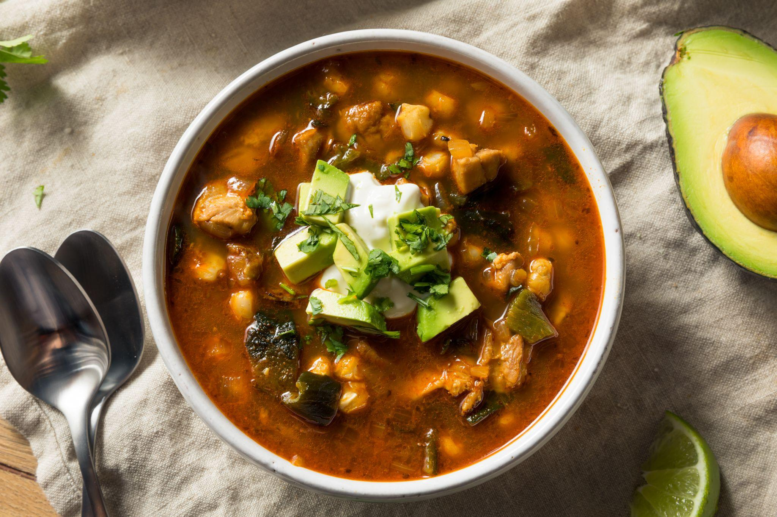
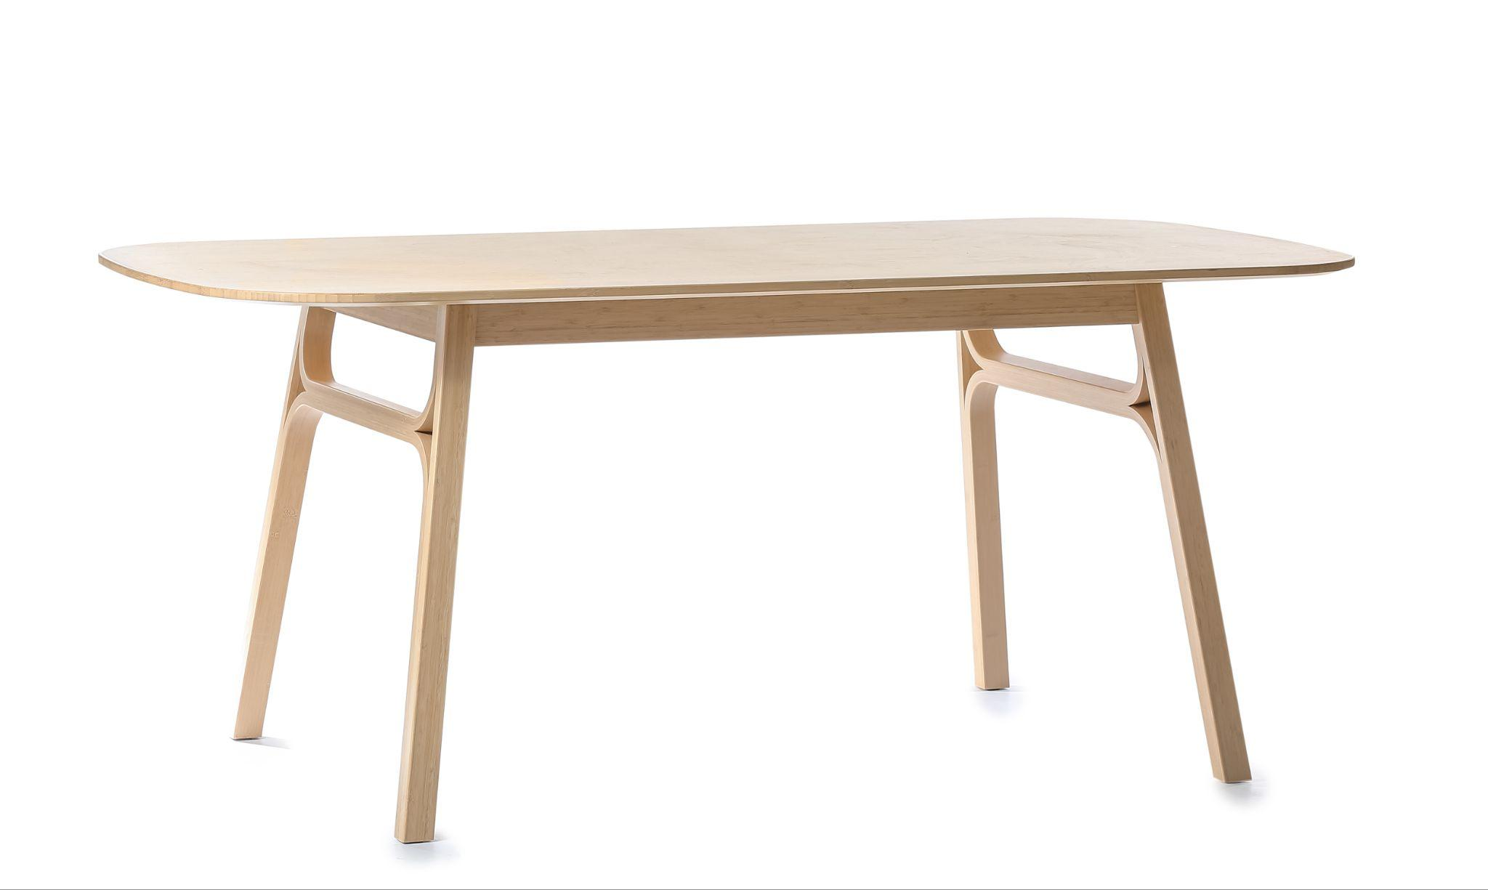
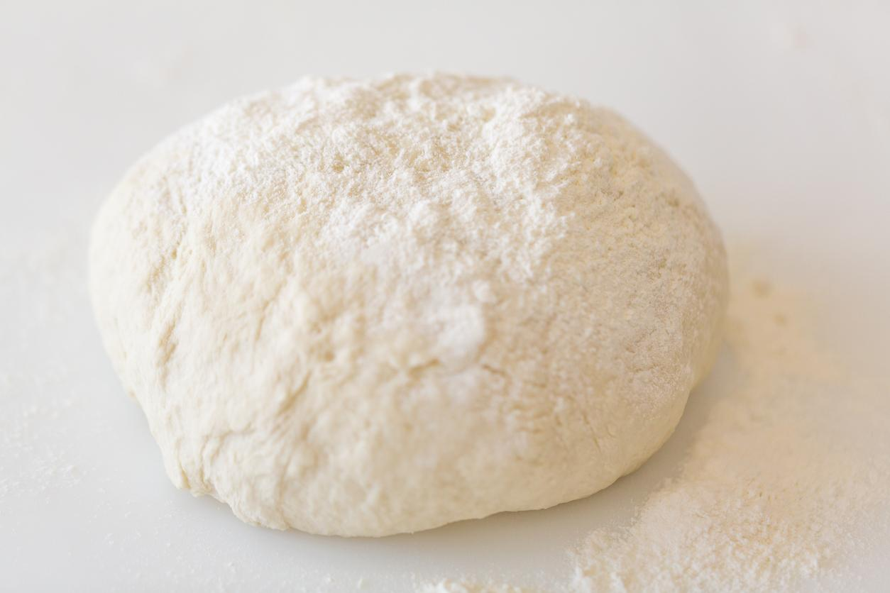

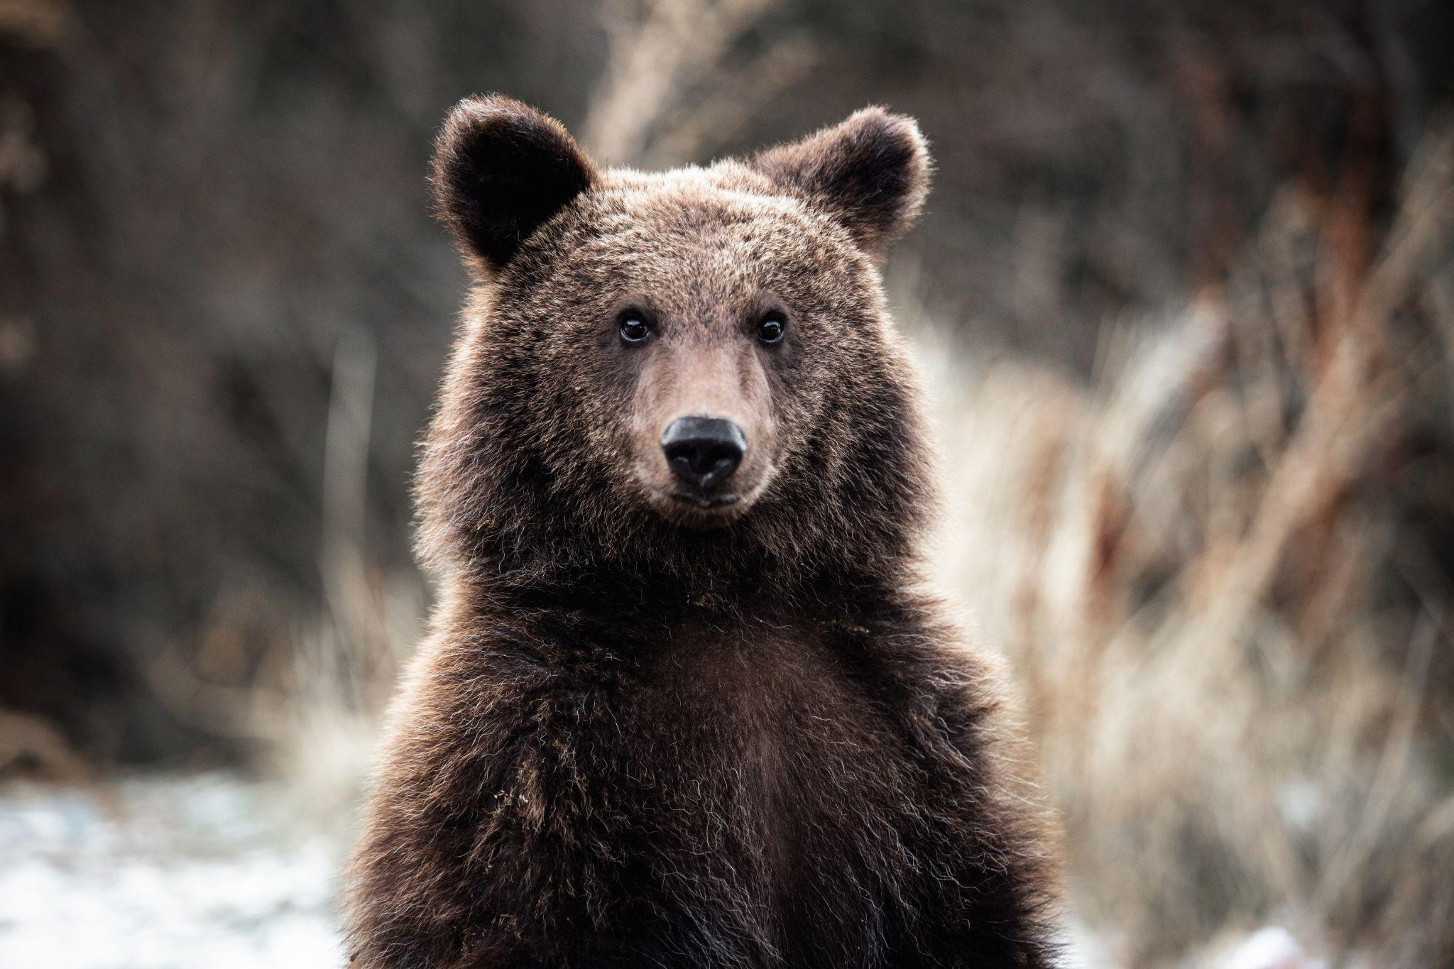
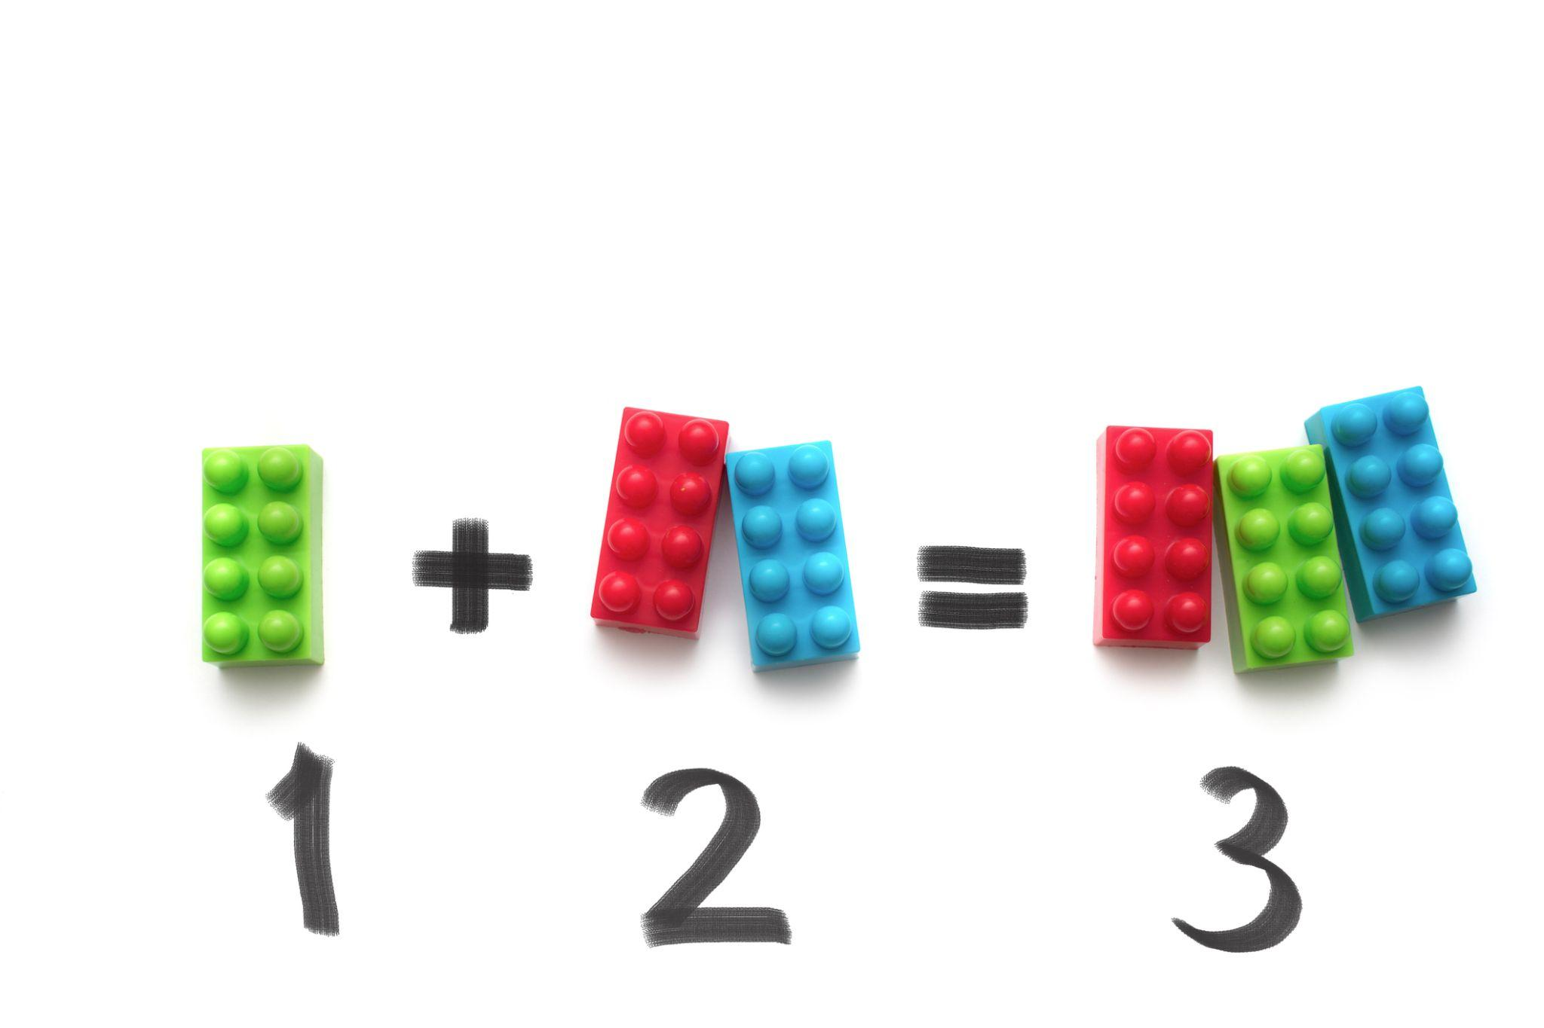
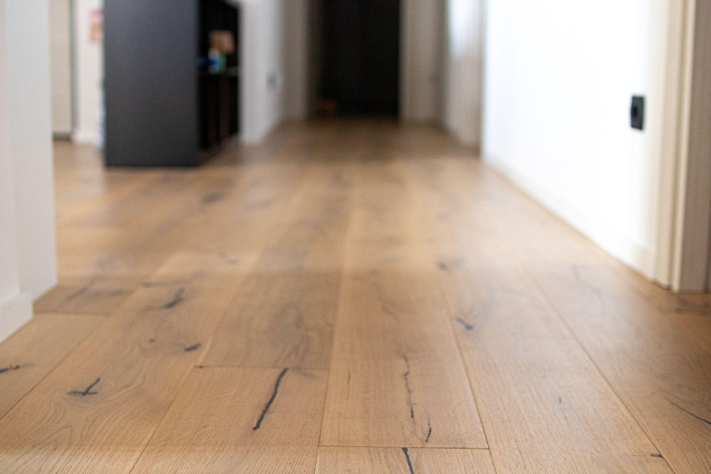
Notes:
Día 4
B. Identificar el sonido inicial en palabras
Diga: Vamos a jugar al juego llamado “¿Con qué sonido empieza?” Te mostraré algunas imágenes y juntos diremos el nombre de cada una, identificando su sonido inicial.
Modele: Mira como yo lo hago. Haga clic para mostrar la imagen de la sopa.
Diga: sopa, empieza con el sonido /s/. ¿Listos?
Repita con las siguientes palabras/imágenes:
Diga: mesa Docente y estudiantes: mesa, /m/, Haga clic para avanzar a la siguiente imagen
Diga: masa Docente y estudiantes: masa, /m/, Haga clic para avanzar a la siguiente imagen
Diga: pesa Docente y estudiantes: pesa, /p/, Haga clic para avanzar a la siguiente imagen
Diga: oso Docente y estudiantes: oso, /o/, Haga clic para avanzar a la siguiente imagen
Diga: suma Docente y estudiantes: suma, /s/, Haga clic para avanzar a la siguiente imagen
Diga: sapo Docente y estudiantes: sapo, /s/, Haga clic para avanzar a la siguiente imagen
Diga: piso Docente y estudiantes: piso, /p/
Si es necesario, podría enfatizar el sonido inicial de cada palabra.
________________________________________________________________________________________
Día 5
B. Identificar el sonido final en palabras
Diga: Vamos a jugar a un nuevo juego llamado “¿Con qué sonido termina?” Te mostraré algunas imágenes y juntos diremos el nombre de cada una, identificando su sonido final.
Modele: Mira como yo lo hago. Haga clic para mostrar la imagen de la sopa.
Diga: sopa, termina con el sonido /a/. ¿Listos?
Repita con las siguientes palabras/imágenes:
Diga: mesa Docente y estudiantes: mesa, /a/, Haga clic para avanzar a la siguiente imagen
Diga: masa Docente y estudiantes: masa, /a/, Haga clic para avanzar a la siguiente imagen
Diga: pesa Docente y estudiantes: pesa, /a/, Haga clic para avanzar a la siguiente imagen
Diga: oso Docente y estudiantes: oso, /o/, Haga clic para avanzar a la siguiente imagen
Diga: suma Docente y estudiantes: suma, /a/, Haga clic para avanzar a la siguiente imagen
Diga: sapo Docente y estudiantes: sapo, /o/, Haga clic para avanzar a la siguiente imagen
Diga: piso Docente y estudiantes: piso, /o/
Si es necesario, podría enfatizar el sonido final de cada palabra.

Slide 73

Lectura compartida
Notes:
Hoy los estudiantes tendrán la oportunidad de practicar sus nuevas habilidades de decodificación, identificar sonidos iniciales y juntos leer el texto decodificable Palabras con s.
Antes de leer
Diga: Hoy vamos a leer un texto juntos. Este texto nos ayudará a practicar los sonidos de las letras y a leer palabras que ya conocemos. Este texto tiene palabras con la /s/, la /m/ y la /p/ que estamos aprendiendo. ¿Qué sonidos? /s/, /m/, /p/.
Avance a la diapositiva número 74.

Slide 74
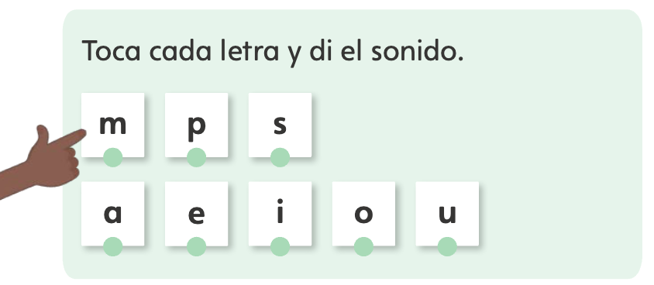
Notes:
Diga: ¿Listos? Esta parte nos ayuda a prepararnos para todos los sonidos que necesitaremos. Observa cómo apunto a cada letra para asegurarme de que conozco todos estos sonidos. Cada punto me ayuda a moverme de izquierda a derecha sin olvidar ningún sonido.
Modele señalando y diciendo todos los sonidos de las letras primero y diga: ¿Viste cómo lo hice? Ahora, inténtalo conmigo.
Avance a la diapositiva número 75.

Slide 75
Notes:
Diga: Vamos a practicar y leer cada letra juntos.
Avance a la diapositiva número 76.

Slide 76
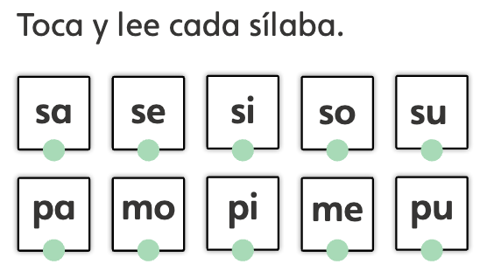
Notes:
Diga: Vamos a tocar y leer cada sílaba. Mira cómo lo hago yo y ayúdame si puedes.
Lea cada sílaba una por una.
Continúe con las palabras en la diapositiva número 77.

Slide 77
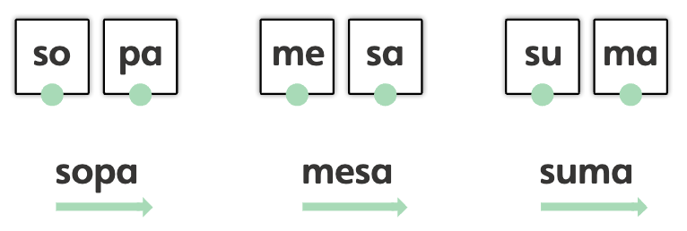
Notes:
Lea cada sílaba una por una y luego siga la flecha para leer la palabra completa.
Apoye a los estudiantes según sus necesidades.
Avance a la siguiente diapositiva.

Slide 78
so
pa
sopa
Notes:
Durante la lectura
Diga: Recuerda estar atento al ícono, que te indicará cuándo es tu turno para ayudarme a leer. ¡También puedes leer todo el tiempo si puedes hacerlo! Ahora, comencemos. Señale ícono de Lectura compartida.
Lea las sílabas y luego siga la flecha para leer la palabra completa.
Dé clic para mostrar cada sílaba y luego la palabra completa.
Repita el mismo proceso con el resto de las diapositivas.

Slide 79
me
sa
mesa
Notes:
Lea las sílabas y luego siga la flecha para leer la palabra completa.
Dé clic para mostrar cada sílaba y luego la palabra completa.
Avance a la siguiente diapositiva.

Slide 80
ma
sa
masa
Notes:
Lea las sílabas y luego siga la flecha para leer la palabra completa.
Dé clic para mostrar cada sílaba y luego la palabra completa.
Avance a la siguiente diapositiva.

Slide 81
pe
sa
pesa
Notes:
Lea las sílabas y luego siga la flecha para leer la palabra completa.
Dé clic para mostrar cada sílaba y luego la palabra completa.
Avance a la siguiente diapositiva.

Slide 82
o
so
oso
Notes:
Lea las sílabas y luego siga la flecha para leer la palabra completa.
Dé clic para mostrar cada sílaba y luego la palabra completa.
Avance a la siguiente diapositiva.

Slide 83
su
ma
suma
Notes:
Lea las sílabas y luego siga la flecha para leer la palabra completa.
Dé clic para mostrar cada sílaba y luego la palabra completa.
Avance a la siguiente diapositiva.

Slide 84
sa
po
sapo
Notes:
Lea las sílabas y luego siga la flecha para leer la palabra completa.
Dé clic para mostrar cada sílaba y luego la palabra completa.
Avance a la siguiente diapositiva.

Slide 85
pi
so
piso
Notes:
Lea las sílabas y luego siga la flecha para leer la palabra completa.
Dé clic para mostrar cada sílaba y luego la palabra completa.
Después de leer
Desarrollo del lenguaje:
Diga: Comparte con un compañero una palabra que tiene el sonido /s/ y otra palabra que tiene el sonido /m/ o /p/. Usa el marco de oración: /s/ como _____, /m/ como en _____, /p/ como en _____. (/s/ como en sopa, /m/ como en mapa, /p/ como en papá)
Avance a la siguiente diapositiva.

Slide 86
Instrucción a la medida:
Más sílabas y palabras

Slide 87

Palabras con m, p, s

Slide 88
ma
má

Slide 89
ma
pa

Slide 90
pu
ma

Slide 91
pa
pá

Slide 92
pe
pa

Slide 93
po
mo

Slide 94
so
pa

Slide 95
me
sa

Slide 96
ma
sa

Slide 97
pe
sa

Slide 98
o
so

Slide 99
sa
po

